Slide 1
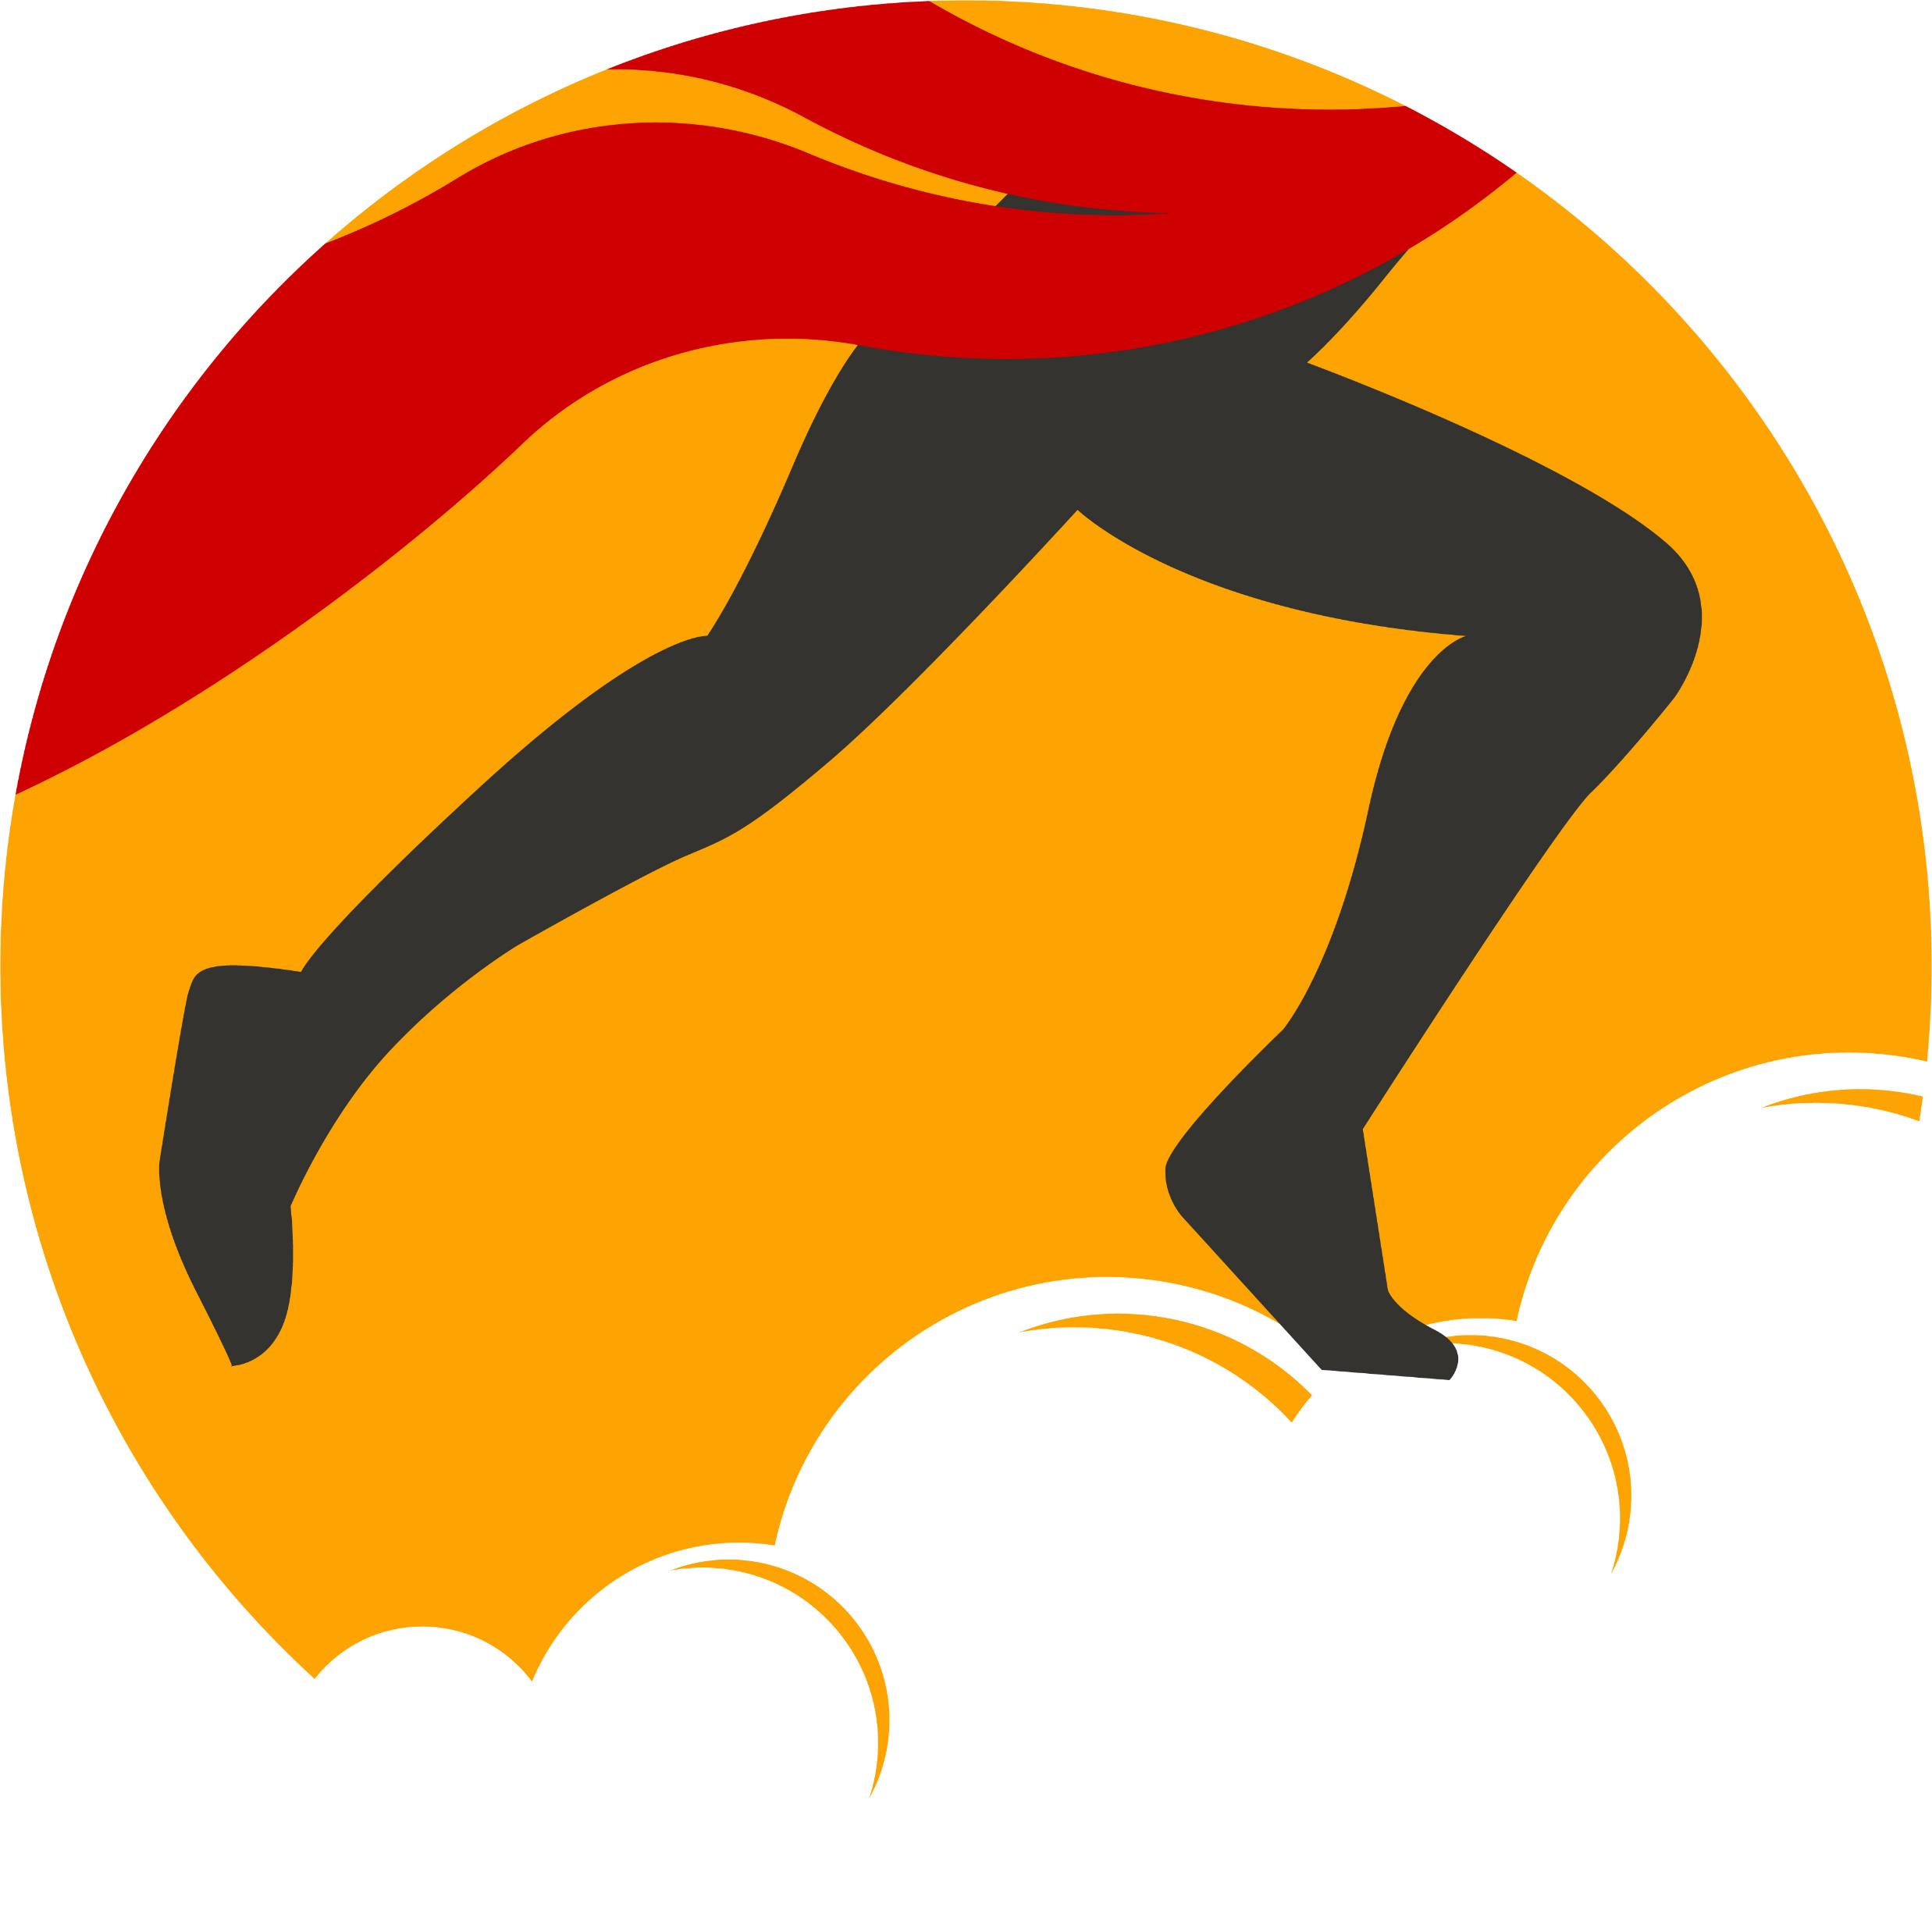
Warsztaty Nordic Walking
Organizator
Łódzka Szkoła Nordic Walking
https://www.facebook.com/LodzkaSzkolaNW
Z nogami w chmurach
https://www.facebook.com/zNogamiWchmurach

Slide 2
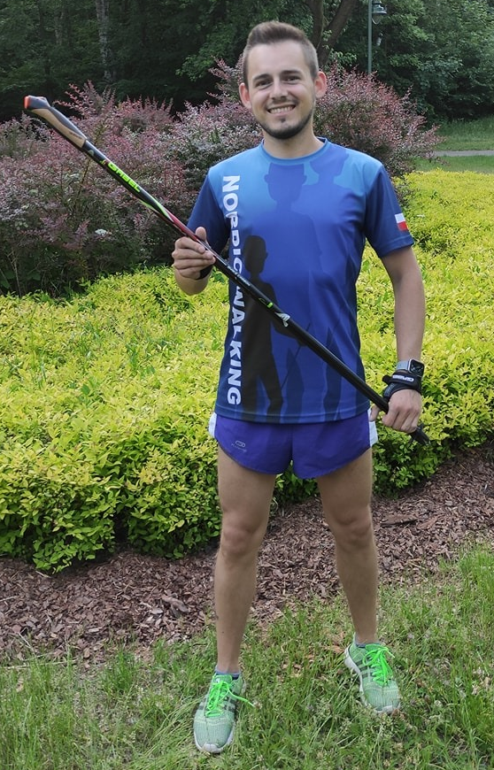
Prowadzący warsztaty Przemysław Stupnowicz
Od 2011 roku aktywny biegacz ultramaratończyk i zawodnik nordic walking.
Instruktor Nordic Walking od 2014 roku, Sędzia Nordic Walking od 2015 roku, trener przygotowania motorycznego od 2019 roku.
Trener medalistów MP w chodzie sportowym oraz nordic walking.
Nieprzerwanie od 2015 roku prowadzący zajęcia z nordic walking i biegania.
➡️ rekordzista kraju w biegu 12 godzinnym U23 (2018),
➡️ zwycięzca kat. 18-29 lat na MP w biegu 24 godzinnym (2019),
➡️ autor książki Kod zwycięstwa. Jak ultramaratończycy pokonują swoje słabości (Wydawnictwo Kasper, Warszawa 2020),
➡️ członek 100 Marathon Club Polska - ukończył ponad 100 maratonów,
➡️ Vicemistrz świata w półmaratonie nordic walking (2013),
➡️ multimedalista Mistrzostw Polski w nordic walking na dystansach 20 km, półmaratonu i maratonu,
➡️ zdobywca Pucharów Polski w nordic walking na dystansie półmaratonu,
➡️ założyciel i główny szkoleniowiec Łódzkiej Szkoły Nordic Walking,
➡️ ambasador Gabel, OPC, Narodowego Dnia Sportu.

Slide 3
HISTORIA NORDIC WALKING
Od lat 20. XX wieku.
W roku 1966 roku nauczycielka wychowania fizycznego Leena Jaskelainem z Helsinek wprowadziła ćwiczenia oraz marsz wykorzystując kije narciarskie.
Idąc za ciosem promowała marsze z kijami, oraz opracowywała kolejne ćwiczenia z ich użyciem.
13 lat po tym fiński trener narciarzy biegowych, Mauri Repo przedstawił metodykę treningową z użyciem kijów, która miała pomóc narciarzom w treningach poza sezonem zimowym.
1985 rok to już zaprojektowanie kijów przez Toma Rutlina w USA i przedstawienie stworzonej przez niego techniki o nazwie exerstriding.
7 lat później wyżej wymieniony Amerykanin przedstawia swoje wnioski i opisuję marsz z kijami w książce ’’Spacer z kijami’’.
Lata 1994 – 1997 należą do Fina Marko Kantanevy, który zaczyna wprowadzać marsz z kijami do uczelni, następnie przedstawia pierwsze badania na ten temat, a ostatecznie powstaje nazwa ,,nordic walking’’. Następuje produkcja pierwszych kijów przez znaną do dziś firmę Exel.
Rok 2000 i 2002 to powstanie stowarzyszenia oraz opracowanie szkoleń i promocja nordic walking przez firmy Exel i Leki.
W Polsce nordic walking pojawił się w 2003 roku za sprawą Katarzyny Krzyżanowskiej i Piotra Kowalskiego. Powstaje Polska Fundacja Nordic Walking.

Slide 4
Najważniejsze zalety Nordic Walking
angażuje do ruchu ponad 600 mięśni (90%) naszego ciała,
powoduje spalanie kalorii od 400 do 800 kilokalorii w zależności od intensywności treningu oraz budowy i masy ciała,
odciąża stawy kończyn dolnych i kręgosłupa o ok. 5kg na każdy krok (28 ton/h) na płaskim terenie (odciąża wymienione struktury według niektórych źródeł aż o 26% ciężaru ciała).
jest to 30- 40% bardziej efektywny ruch od spaceru bez kijków,
ćwiczy jednocześnie siłę, wytrzymałość i koordynację,
usprawnia przepływ krwi w kończynach górnych i dolnych,
obniża spoczynkowe wartości ciśnienie krwi oraz tętna,
poprawia tolerancję glukozy, redukując zapotrzebowanie na insulinę,
obniża cholesterol – frakcja LDL – tzw. zły cholesterol, a zwiększa HDL,
redukuje wagę ciała aktywizując ruchowo osoby prowadzące siedzący tryb życia,
powoduje wzrost pochłaniania tlenu o 20-23 % wyższy niż w stosunku do marszu bez kijków,
Integruje, pobudza do wyjścia z domu, do poznania nowych ludzi.
Dzięki tym zaletą nordic walking zdobywa uznanie i wzbudza entuzjazm wśród lekarzy, fizjoterapeutów i innych zawodów związanych z promocją zdrowia.

Slide 5
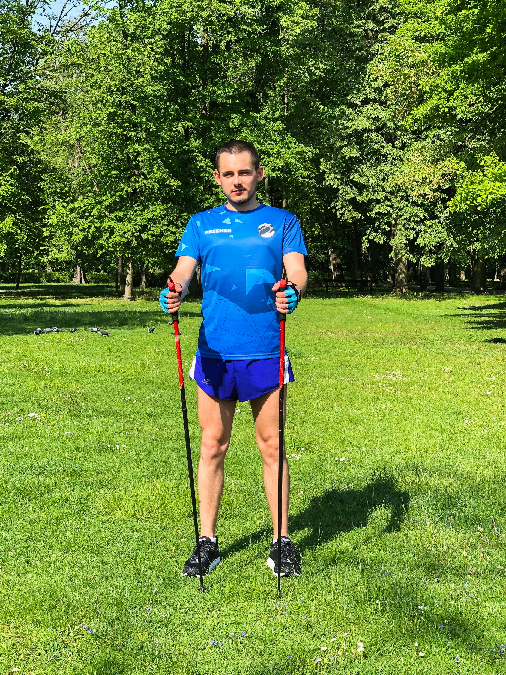
Wskazania i przeciwwskazania do NW
Nordic walking znajduje zastosowanie w profilaktyce i usprawnianiu w wielu stanów patologicznych takich jak zespoły bólowe kręgosłupa, otyłość, stan po zawale serca, stan po udarze mózgu, choroba Parkinsona, zaburzenia krążenia tętniczego w kończynach dolnych, choroby reumatyczne i wielu innych.
Świetnie działa jako rehabilitacja po urazach ortopedycznych i jako trening uzupełniający dla sportowców.
Przeciwwskazaniami natomiast są między innymi stany zdekompresowanej niewydolności krążeniowo-oddechowej, ostre zespoły bólowe po urazach, w przebiegu zmian zwyrodnieniowych lub zapalnych narządu ruchu, infekcje, choroby przebiegające z gorączką, niedokrwistość, niewydolność naczyń wieńcowych, zaawansowane deformacje.
Oczywiście, jeśli mamy problemy zdrowotne, powinniśmy skonsultować się z lekarzem.

Slide 6
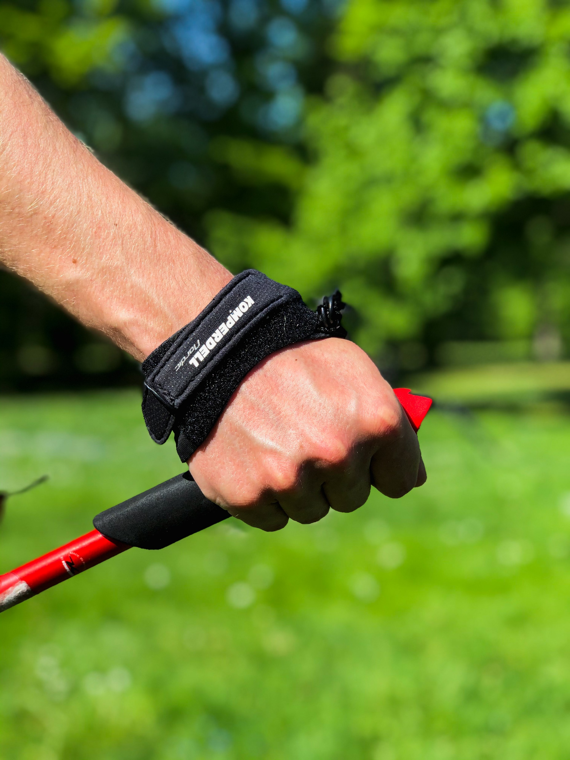
Dobór sprzętu
Do uprawiania Nordic Walking potrzebne są specjalnie zaprojektowane kijki, które służą do odpychania się w czasie marszu.
Kijki posiadają specjalną „rękawiczkę”, dzięki której łatwiej jest je utrzymać w dłoni i przenosić obciążenia z dolnej części tułowia. Przy zakupie należy upewnić się czy kijki rzeczywiście przeznaczone są do marszów Nordic Walking.
Często bowiem mylone są, nawet przez sprzedawców, z kijami trekkingowymi, które nie nadają się do stosowania techniki Nordic Walking.
Kije do uprawiania Nordic Walking, chociaż podobne na pierwszy rzut oka, różnią się od kijów narciarskich czy trekkingowych – muszą być proste i mieć odpowiednio wyprofilowaną smukłą rączkę. Jej integralną częścią jest rękawiczka ze specjalnym otworem na kciuk, w którą wsuwamy dłoń. Pozwala ona utrzymać kij w odpowiedniej pozycji, a gdy podczas marszu się go puszcza – nie upada na ziemię.
Zakończenie kija powinno być ostre i metalowe, dzięki czemu łatwiej będzie wbijać się w podłoże.
Kijki do marszu muszą mieć długość dopasowaną do wzrostu - ręka zaciśnięta na rączce kija zgięta w łokciu powinna tworzyć z podłożem kąt prosty. Jeśli nie możemy dobrać kijów ,,na żywo’’, użyjmy podstawowego współczynnik 0,68, który mnożymy przez wzrost.
Kije do NW wykonuje się:
ze stopów aluminium,
Z włókna węglowego,
Z włókna szklanego,
Z mieszanek włókna węglowego i szklanego.
Wyróżniamy w budowie kijów rękawiczki (pasek) wypinane i niewypinane oraz groty
ostre zakończone i zadarte jak pazur oraz groty widiowe ścięte.

Slide 7
Technika Nordic Walking
Technika marszu jest też pewnym połączeniem marszu tradycyjnego (bez użycia kijów) z techniką jazdy na nartach biegowych – odpychania się
od podłoża.
O poprawności techniki marszu Nordic Walking decyduje prawidłowe
wbijanie kijków. Przebieg ruchu - jeśli wykonany jest on prawidłowo - jest dynamiczny i harmonijny.
Technika podstawowa polega na odepchnięciu się na kijach z linii bioder, trzymamy kije w rękach.
Technika klasyczna polega na wydłużeniu kroku, odbiciu oraz za linią bioder wypuszczeniu z dłoni kija.
PAMIĘTAJ, JEŚLI CHCESZ ZYSKAĆ JAK NAJWIĘCEJ ZALET Z MARSZU Z KIJAMI WYBIERAJ ŚCIEŻKI Z MIĘKKIM PODŁOŻEM.
Lepsze wbicie kija, efektywniejsze odepchnięcie zapewni działanie prozdrowotne.
Asfaltowi, betonowi etc. Mówimy stanowcze NIE !!!

Slide 8
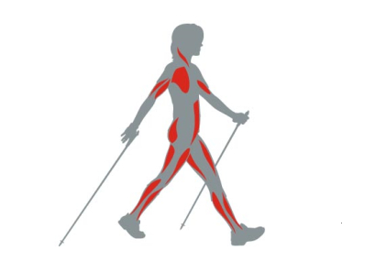
Szczegóły techniki
• naprzemienna praca ramion i nóg w rytmie marszowym,
• obszerna praca ramion podkreślająca minięcie stawem łokciowym biodra w płaszczyźnie strzałkowej,
• odpychanie się kijami podczas naprzemiennej pracy ramion w płaszczyźnie strzałkowej następuje w przód i w tył, a nie na boki,
• wymaga się, aby staw łokciowy mijał biodra na tyle, aby między ramieniem, a plecami pojawił się prześwit,
• kończyny górne proste w stawie łokciowym,
• pochylanie ciała w przód względem podłoża do 45 stopni,
• z przodu dłoń jest zaciśnięta na rękojeści kija, za biodrem rozluźniona,
• aktywne odepchnięcie podczas pracy kijem,
• długi, płaski krok.

Slide 9
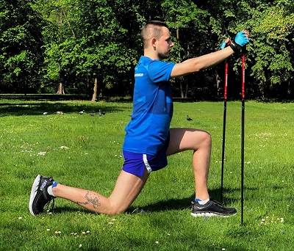
Trening Nordic Walking
Trening składa się z trzech części, które muszą zostać wykonane, aby móc mówić o pełnej i prawidłowo przeprowadzonej jednostce treningowej.
Rozgrzewka (10-15 min),
trening właściwy (60-70 min),
Rozciąganie (10-15 min).

Slide 10
Rozgrzewka
Rolą rozgrzewki jest przygotowanie organizmu na wzmożony wysiłek fizyczny, a co za tym idzie – zapewnienie bezpieczeństwa. Ten element treningu przyspiesza tętno i krążenie krwi, a także podnosi temperaturę ciała. Już 10-minutowa rozgrzewka jest w stanie podnieść temperaturę ciała o 2-3 stopnie, zwiększając elastyczność mięśni. W rezultacie stają się one odporniejsze na przeciążenia, nadwyrężenia i kontuzje, a szybsze przekazywanie impulsów nerwowych pobudza organizm do działania.
Z kolei stawom, poprzez zwiększenie temperatury i ciśnienia w ich wnętrzu, pomaga wytwarzać więcej mazi, dzięki czemu stają się one lepiej „naoliwione”, a przez to bardziej ruchliwe. Zmniejsza to ryzyko urazu bądź kontuzji.
Innymi słowy, dobra rozgrzewka przed treningiem to najlepszy sposób, by podnieść efektywność każdego ćwiczenia oraz poprawić ogólną koordynację i skupienie.
Co ważne, szybsza praca układu oddechowo-krążeniowego skutkuje też lepszym transportem tlenu, a to pozwala uniknąć innych dolegliwości, np. DOMS (delayed onset muscle soreness), czyli opóźnionej bolesności mięśni.

Slide 11
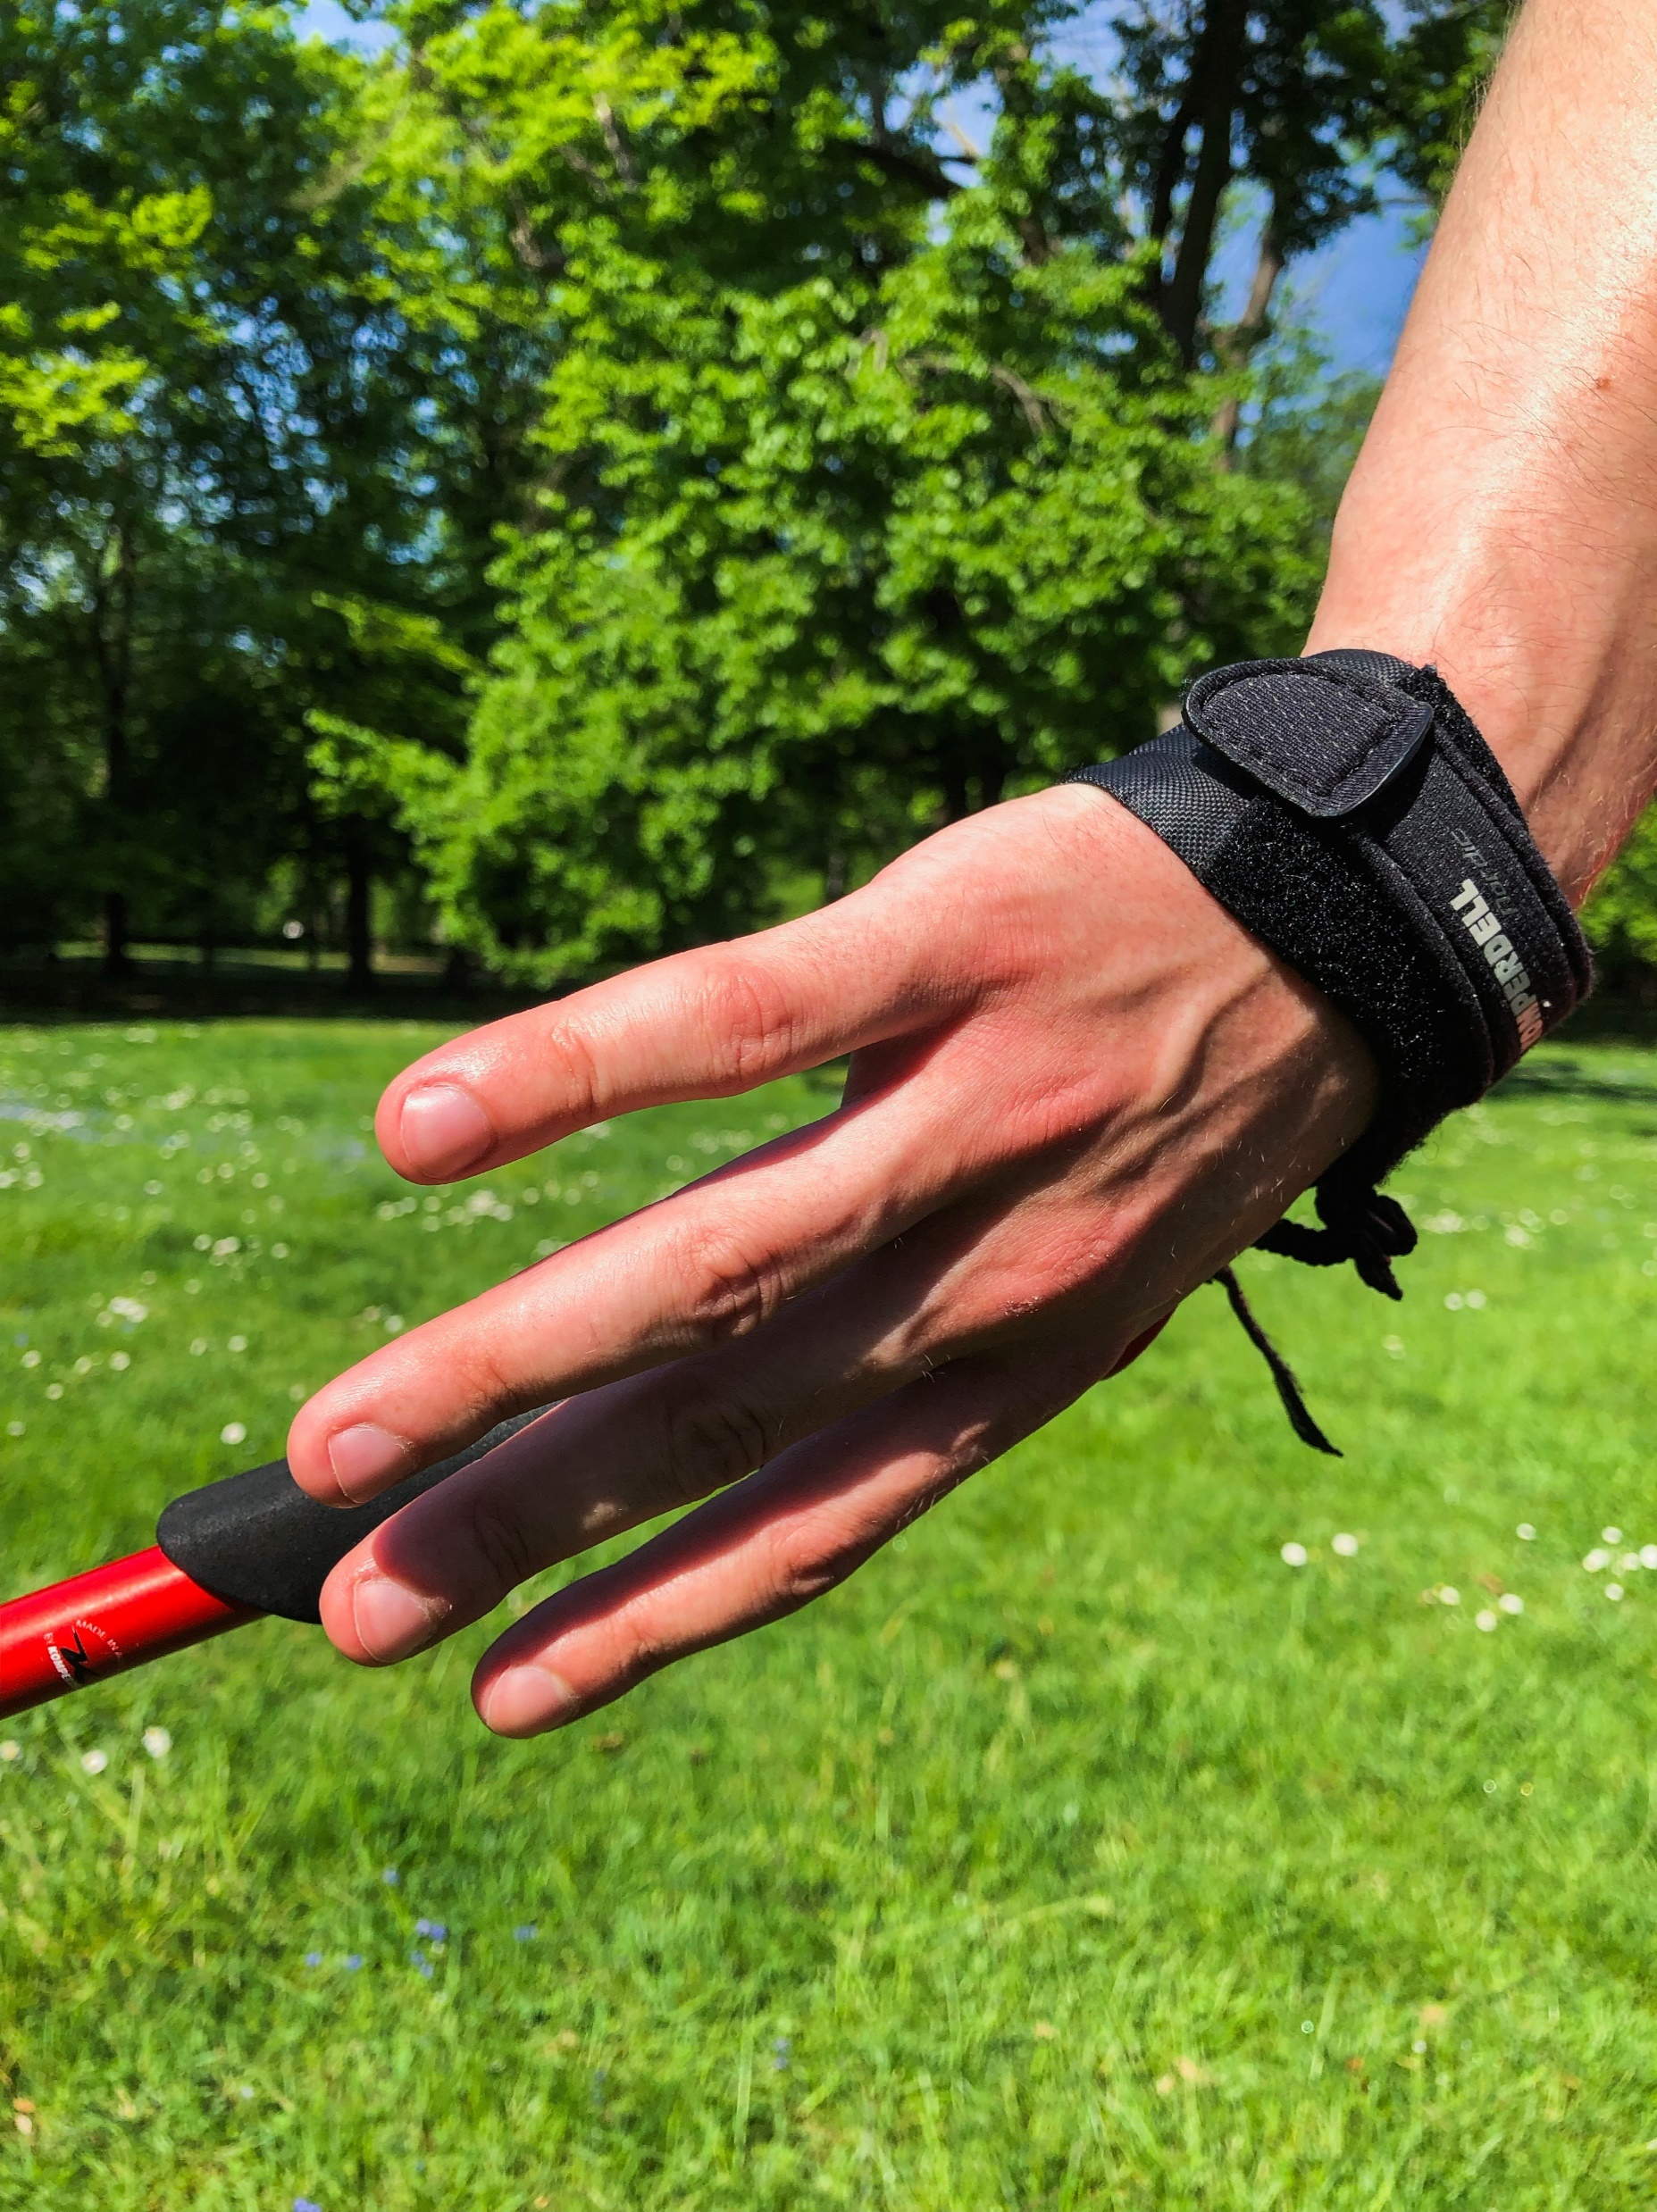
Trening właściwy (część główna)
Jest to środkowy i najdłuższy etap treningu.
Składają się na niego:
ćwiczenia siłowe,
ćwiczenia nauczające (techniczne),
ćwiczenia integracyjne,
marsz.

Slide 12
Rozciąganie
Czy rozciąganie jest potrzebne?
Zdecydowanie TAK!!!
Brak rozciągania po wysiłku fizycznym, naraża organizm na niepotrzebny ból mięśni, skurcze i zakwasy. Rozciąganie to zestaw ćwiczeń, które mają na celu zwiększenie elastyczności oraz rozluźnienia mięśni. W trakcie treningu mięśnie ulegają skróceniu, a rozciąganie pomaga powrócić im do stanu pierwotnego. Dobrze dobrane ćwiczenia rozciągające łagodzą sztywność mięśnie, powodują, że następnego dnia mięśnie nie bolą i są gotowe do wysiłku.
Regularne rozciąganie wpływa korzystnie na sylwetkę, która robi się bardziej otwarta, wyprostowana i sprężysta. Poprawia się ogólna postawa ciała, zwiększa zakres ruchów. Co ważne, rozciąganie skutecznie likwiduje bóle stawów i mięśni. Często ćwiczenia rozciągające wykorzystywane są jako jedna z metod rehabilitacji.
Stretching ma jeszcze inne zalety, o których warto wspomnieć, tzn.:
• poprawia krążenia, zwiększa przepływ krwi i substancji odżywczych do mięśni, co pomaga zmniejszyć ból • wzmacnia ścięgna i polepsza ukrwienie mięśni • poprawia siłę mięśni • przyśpiesza proces regeneracji mięśni • pomaga się odprężyć i wyciszyć • pomaga odzyskać energię • poprawia koordynację ruchową • rewelacyjnie redukuje stres, pozwala zapomnieć o problemach dnia codziennego • likwiduje napięcie w całym ciele • zwiększa świadomość własnego ciała • skutecznie zmniejsza ryzyko wystąpienia urazów i kontuzji podczas regularnych treningów (tylko przy zachowaniu innych poprawnych czynników)

Slide 13
Rozciąganie mięśni, czyli stretching można podzielić na dwa główne rodzaje. Są to:
• rozciąganie dynamiczne – są to ćwiczenia, które idealnie sprawdzają się jako rozgrzewka przed głównym treningiem. Ćwiczenia są dynamiczne, polegają na wykonywaniu 5-8 ćwiczeń po około 10 powtórzeń. Mogą to być wymachy rąk i nóg, wykroki, krążenia rąk, podnoszenie nóg, pajacyki, skakanie na skakance. Rozciąganie dynamiczne zwiększa ruchomość stawów, elastyczność tkanki mięśniowej, stawów i więzadeł oraz minimalizuje ryzyko wystąpienia kontuzji.
• rozciąganie statyczne – to ćwiczenia, które mają uspokoić mięśnie po intensywnym wysiłku oraz przywróć je stanu sprzed treningu. Rozciąganie statyczne wymaga siły grup mięśniowych, aby utrzymać pozycję do rozciągania, np. stania na jednej nodze czy siedzenia w szerokim rozkroku. Każdy rozciągnięcie powinno trwać 30-60 sekund, należy wykonać 1-2 rozciągnięć na każdą grupę mięśniową. Niektóre ćwiczenia można wykonywać z wykorzystaniem drabinki lub krzesła, do innych wystarczy własne ciało. W trakcie rozciągania statycznego, można wykonywać m.in.: mały mostek, skłony do przodu, przyciąganie głowy do klatki piersiowej, skłony do przodu, podciąganie kolan pod klatkę piersiową i wiele innych.

Slide 14
Bezpieczeństwo na zajęciach
Bezpieczeństwo na zajęciach nordic walking to ważny element wiedzy, który szczegółowo omówimy również przy praktyce w trakcie szkolenia.
Pamiętamy, że każde ćwiczenia jak np. rozgrzewka z wypiętymi kijami niech odbywają się bezpiecznie tzn. odstępy między uczestnikami, ostre końcówki kijów (groty) skierowane przed ciało uczestnika, nie za.
Zachowujmy również odstępy podczas marszu jeśli chodzi o marsz obok siebie i marsz jedna osoba za drugą by wyeliminować możliwość przypadkowego uderzenia kogoś kijem bądź nadepnięcie na kij.
Jeśli któryś z adeptów NW z jakiegokolwiek powodu nie może wykonywać danego/danych ćwiczeń powinien o tym zawiadomić. Dobrze jest spytać na początku zajęć jako osoba prowadząca, czy ktoś z uczestników ma jakiekolwiek przeciwskazania do obciążania danej partii ciała lub nad wyraz wzmożonego wysiłku.
Każdą dolegliwość czy osłabienie podczas zajęć uczestnik powinien zgłosić natychmiast do prowadzącego.

Slide 15
Kije Bungy Pump
Kije BungyPump posiadają wbudowaną amortyzację stawiającą dodatkowy opór od 4 do 6 kg.
Do szkolenia wstawiliśmy informacje o nich, aby kursanci wiedzieli, że jest na rynku sprzęt, który można stosować jako urozmaicenie treningowe ☺
Trening z kijami BungyPump łączy ze sobą spacer wraz z wzmocnieniem ciała, wytrzymałości, koordynacji oraz ćwiczeń rozciągających. Z łatwością można trenować zarówno górną jak i dolną część ciała, w wyniku czego 90% mięśni ciała jest aktywowanych i do 60% wzrasta spalanie kalorii. Dzięki kijom BungyPump można stworzyć trening dla każdego, kto chce poprawić swoją kondycję i zbudować silniejsze i bardziej elastyczne ciało.
Czym różni się marsz ze zwykłymi kijami do NW, a z kijami Bungy Pump?
Przez wbudowany amortyzację z oporem trzeba włożyć więcej siły w odpowiednią pracę rąk co stanowi efektywniejszy trening, szczególnie siłowy.

Slide 16
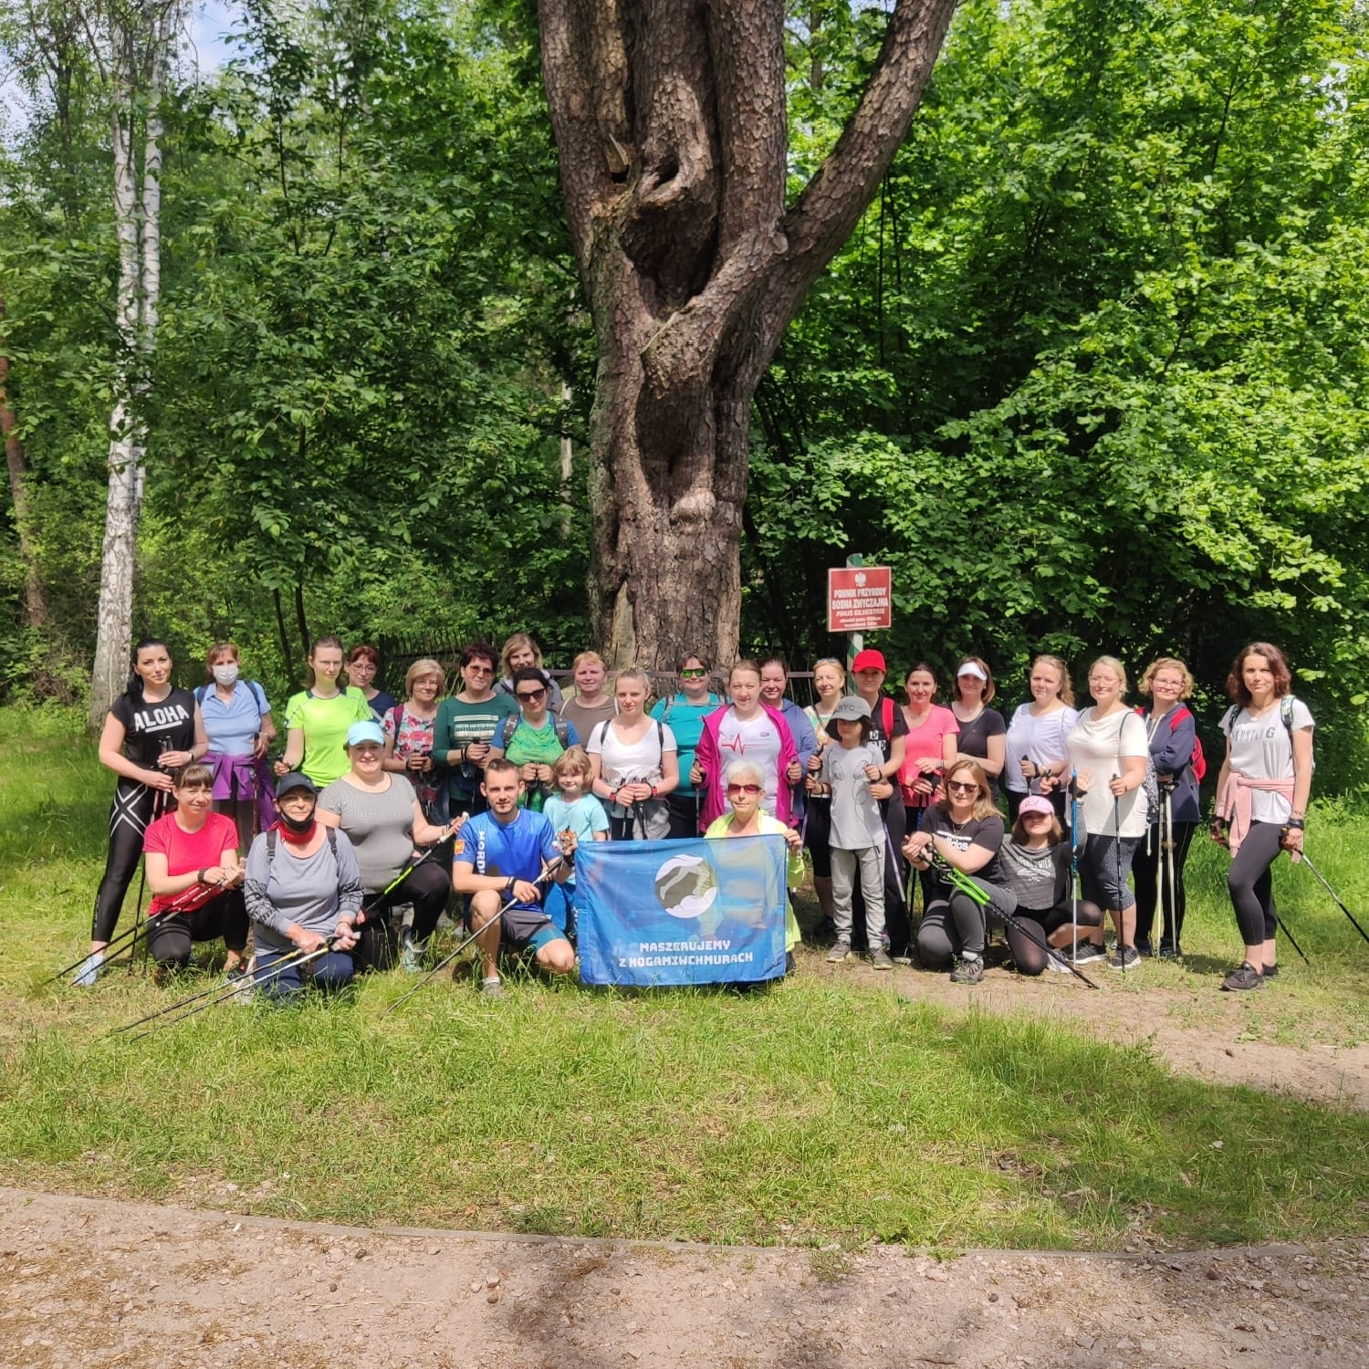
Dziękuję ☺

